Slide 1


NATIONAL GEOGRAPHIC LEARNING
Look
Second Edition
¿Qué cambia frente a la primera edición?
Más apoyo. Más práctica. Más oportunidades para que los alumnos usen el inglés con confianza.
Guía visual para coordinadores y docentes
Notes:
[Sources]
- User-provided Look,2e Sales Presentation, slides 1-5.
- Highspot: Look, 2e: What’s New (updated 2026-10-22).

Slide 2
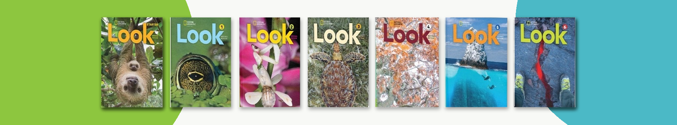

LA EVOLUCIÓN DE LOOK
La esencia se conserva; la experiencia se vuelve más clara y medible
Se conserva
Se fortalece en 2e
Contenido auténtico y contextos reales.
Desarrollo integrado de habilidades.
Enfoque comunicativo para young learners.
Fotografía y videos de National Geographic.
Progresión del idioma y objetivos más visibles.
Ruta docente, rutinas y diferenciación más claras.
Marco explícito de life y global citizenship skills.
Evaluación continua, práctica digital y seguimiento.
Nota: la documentación disponible describe qué se fortalece o incorpora en 2e; no implica que cada elemento estuviera ausente en la primera edición.
Notes:
[Sources]
- User-provided Look,2e Sales Presentation, slides 2-4.
- Highspot: Look, 2e: What’s New; Look, 2e: Sales Sheet.
- Comparison wording is deliberately framed as “se conserva / se fortalece” because the available sources do not document every First Edition baseline.

Slide 3
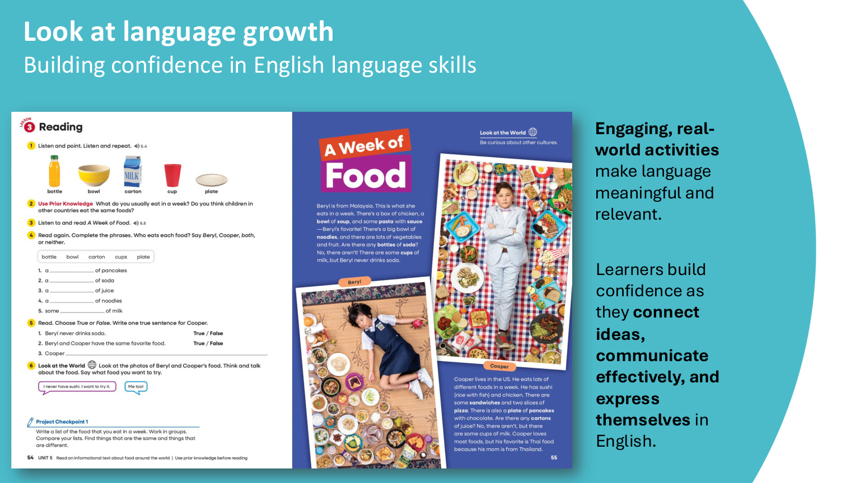
1 · LOOK AT LANGUAGE GROWTH
El aprendizaje del idioma es más visible y sistemático
¿Qué se fortalece?
El lenguaje se introduce, revisita y refuerza a lo largo de cada unidad.
Lecciones cortas y enfocadas integran las cuatro habilidades.
Actividades del mundo real hacen el idioma relevante y significativo.
Los alumnos conectan ideas, se comunican y se expresan con mayor confianza.
Diferencia clave: mayor explicitud, reciclaje y evidencia de aprendizaje.
Notes:
[Sources]
- User-provided Look,2e Sales Presentation, slides 6-7.
- Highspot: Look, 2e: What’s New — “Look at language growth”.

Slide 4
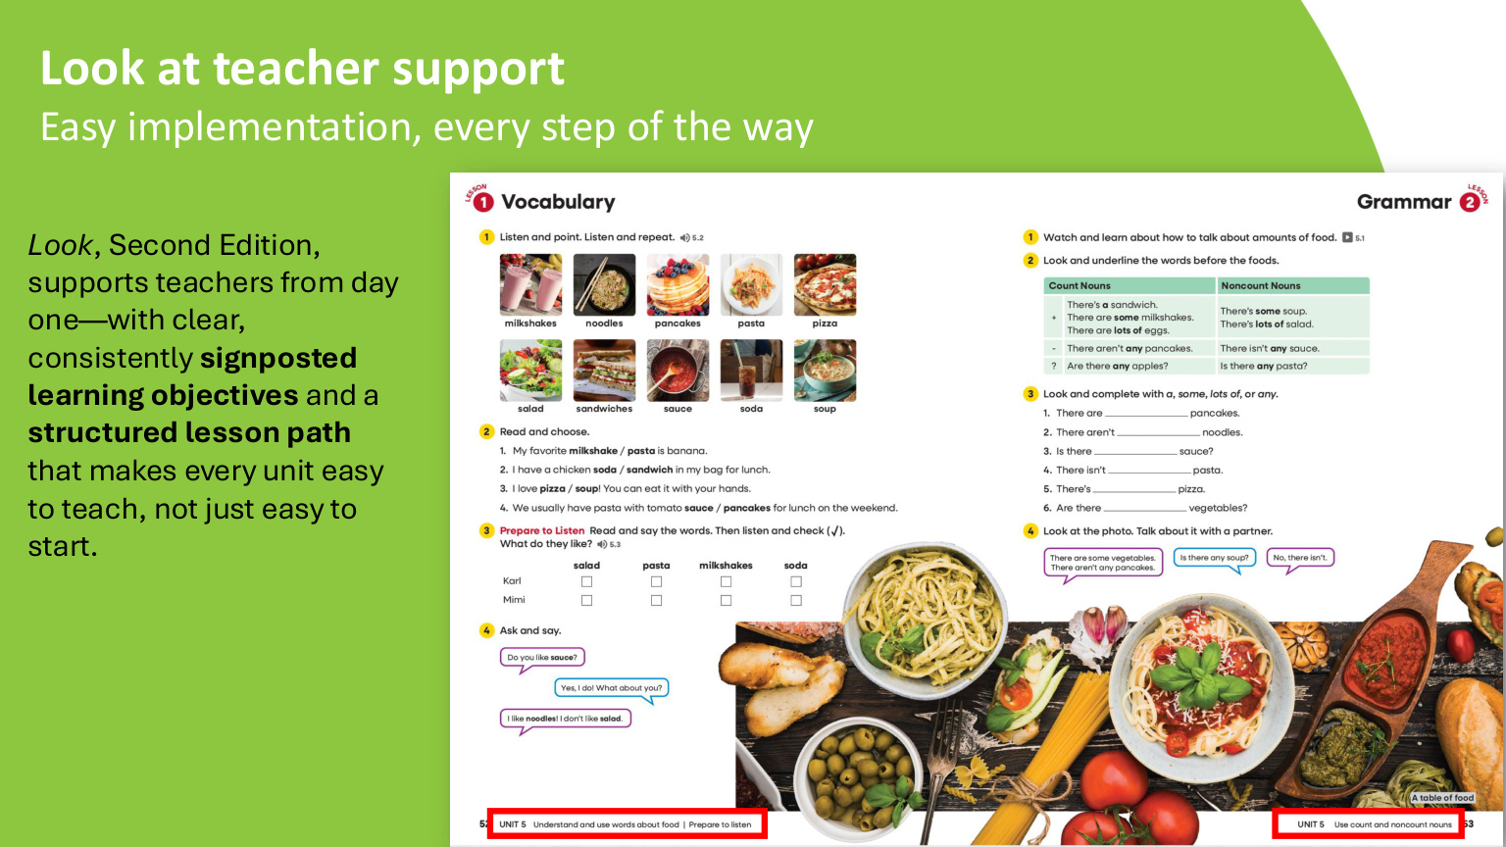
2 · LOOK AT TEACHER SUPPORT
La implementación docente está guiada paso a paso
Más claridad desde el día uno
Objetivos de aprendizaje claramente señalizados.
Ruta estructurada para cada tipo de lección.
Teaching Routines para docentes nuevos y experimentados.
Support y Extend para atender diferentes necesidades.
Juegos, graphic organizers, rubrics, tips y flashcards.
Resultado: menos preparación y mayor consistencia entre salones.

Slide 5
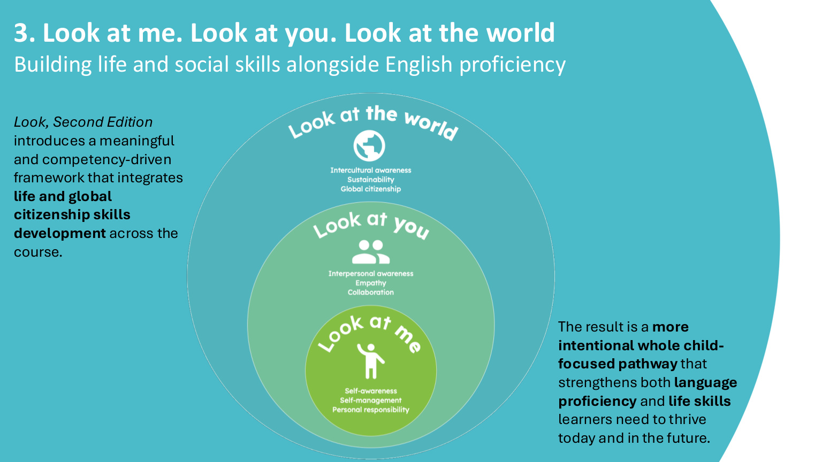
3 · LOOK AT ME · LOOK AT YOU · LOOK AT THE WORLD
La segunda edición incorpora un marco explícito de competencias
Tres niveles de desarrollo
LOOK AT ME
Autoconocimiento, autorregulación y responsabilidad personal.
LOOK AT YOU
Empatía, colaboración y conciencia interpersonal.
LOOK AT THE WORLD
Conciencia intercultural, sostenibilidad y ciudadanía global.
Cada unidad modela una competencia y la lleva a una tarea comunicativa personalizada.
Notes:
[Sources]
- User-provided Look,2e Sales Presentation, slides 10-11.
- Highspot: Look, 2e: What’s New — competency-driven framework.

Slide 6
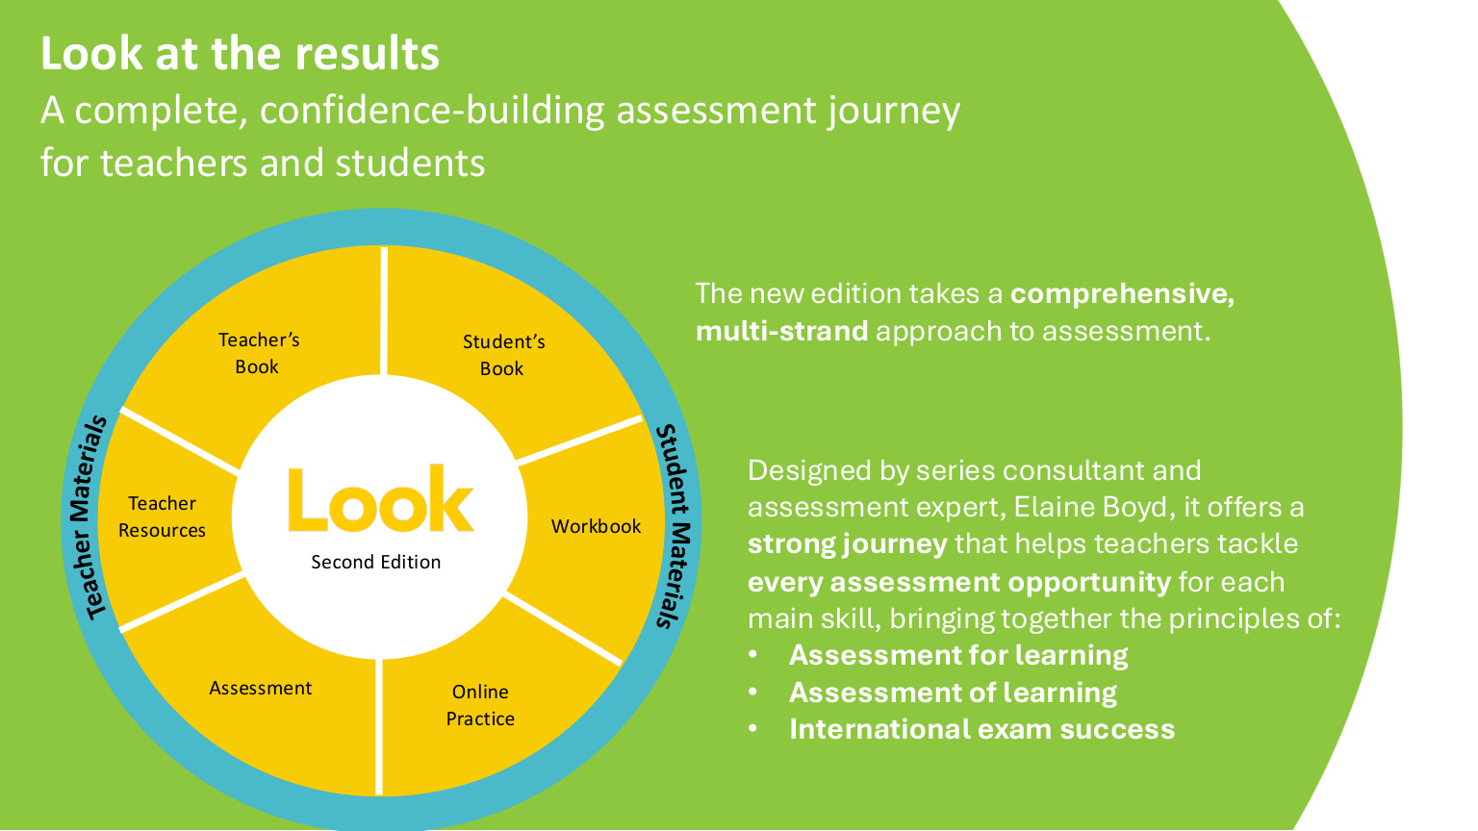
4 · LOOK AT THE RESULTS
La evaluación acompaña todo el proceso de aprendizaje
Una estrategia multifuente
Assessment for learning y assessment of learning.
Evaluación informal integrada en cada lección.
Rubrics y criterios CEFR adaptados a young learners.
Peer feedback y reflexiones Look Back.
Exam Practice, Exam Strategies y práctica completa en el Workbook.
Incluye preparación para Cambridge Young Learners: Starters, Movers y Flyers.
Notes:
[Sources]
- User-provided Look,2e Sales Presentation, slides 12-15.
- Highspot: Look, 2e: Assessment Journey (updated 2026-10-20).

Slide 7
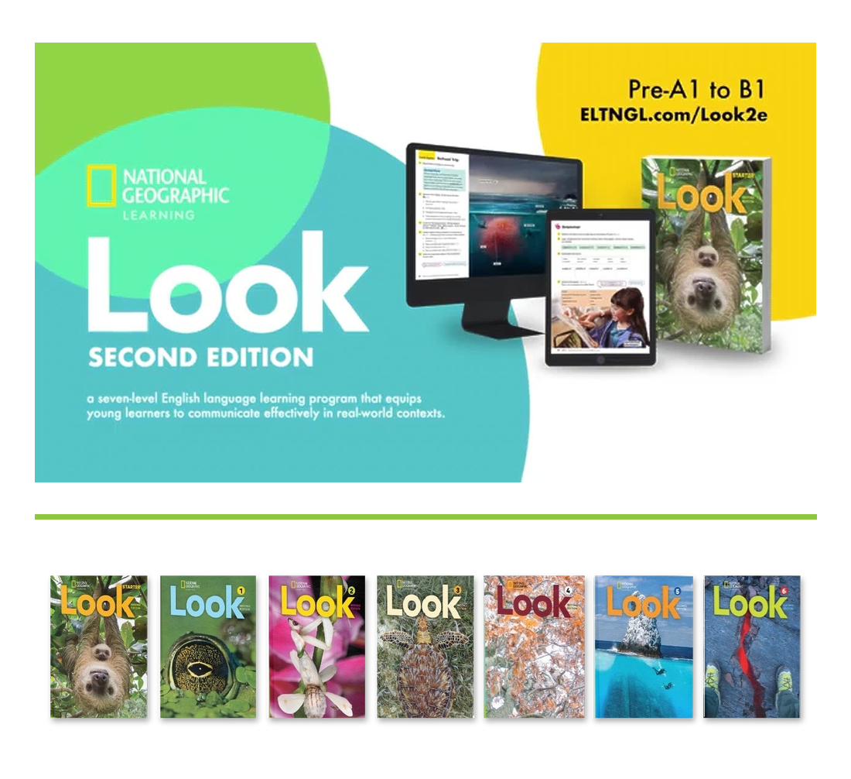
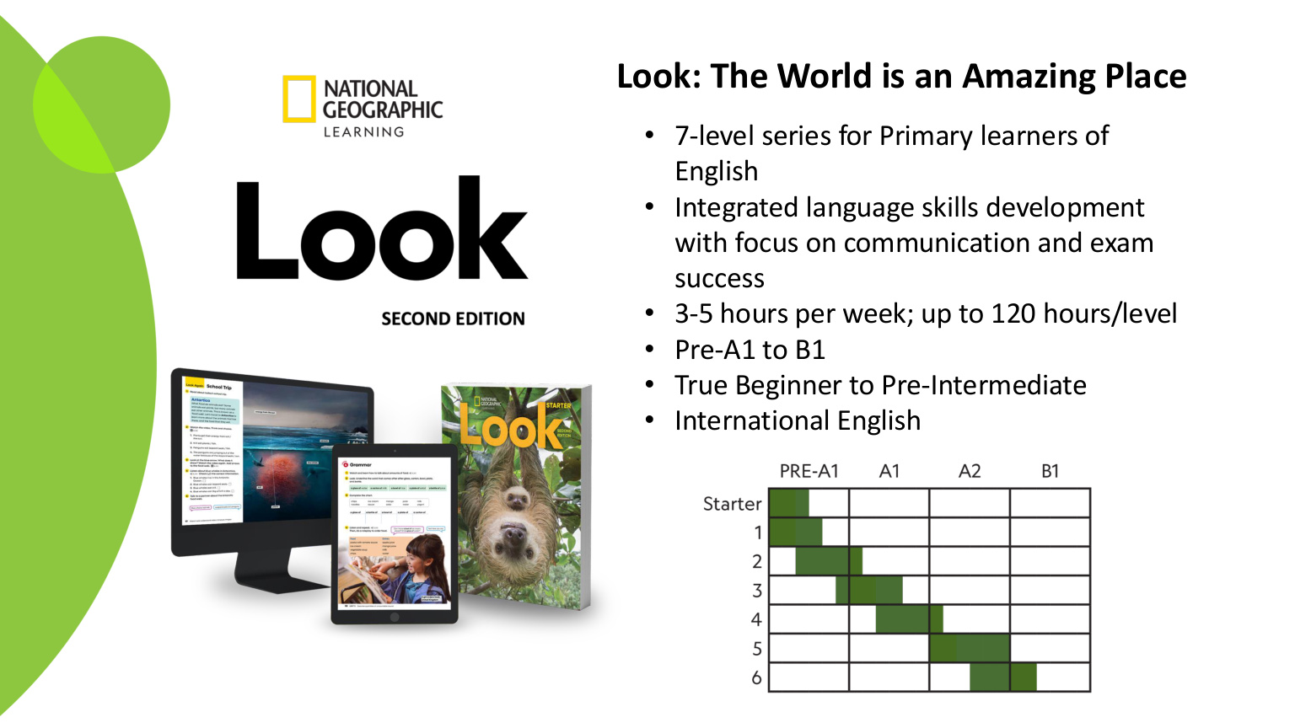
5 · PRÁCTICA DIGITAL Y SEGUIMIENTO
Más práctica digital y datos para acompañar el progreso
≈1,350
reactivos de evaluación alineados al CEFR por nivel
≈300
actividades de Online Practice por nivel
3
actividades digitales únicas por lección
Look 2e integra eBook, práctica, recursos docentes y Gradebook para dar seguimiento a nivel alumno y grupo.
LOOK SECOND EDITION
7
Notes:
[Sources]
- Highspot: Look,2e: Sampler with Unit Walkthrough (item 6a513c7dbe24690e16efad10).
[/Sources]

Slide 8
6 · EXPLORE
Explore se incorpora como la nueva plataforma digital de Look 2e
Explore
Lo que incorpora
• Student eBook y Online Practice.
• Actividades y evaluaciones asignables y personalizables.
• Recursos docentes para planear e impartir clase.
• Gradebook y seguimiento por alumno y grupo.
Un solo entorno para aprender, practicar, evaluar y monitorear el progreso.
Student
eBook
Classroom
Presentation Tool
Online
Practice
Assessment
Gradebook
PRÓXIMAMENTE
Recorrido guiado de la experiencia en vivo, video y guía práctica de implementación.
Notes:
[Sources]
- Highspot: Look,2e: Sampler with Unit Walkthrough (item 6a513c7dbe24690e16efad10).
- Highspot: Explore Distributor Talking Points (item 6a8e0480bcad643405652e1c).
[/Sources]

Slide 9
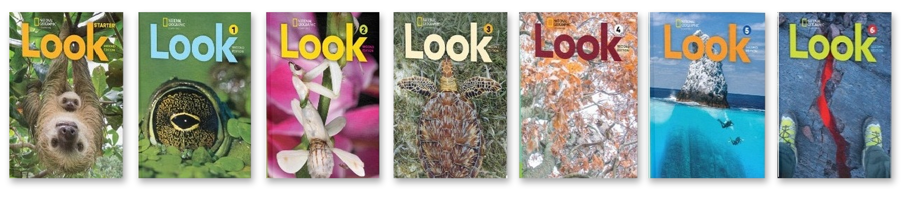
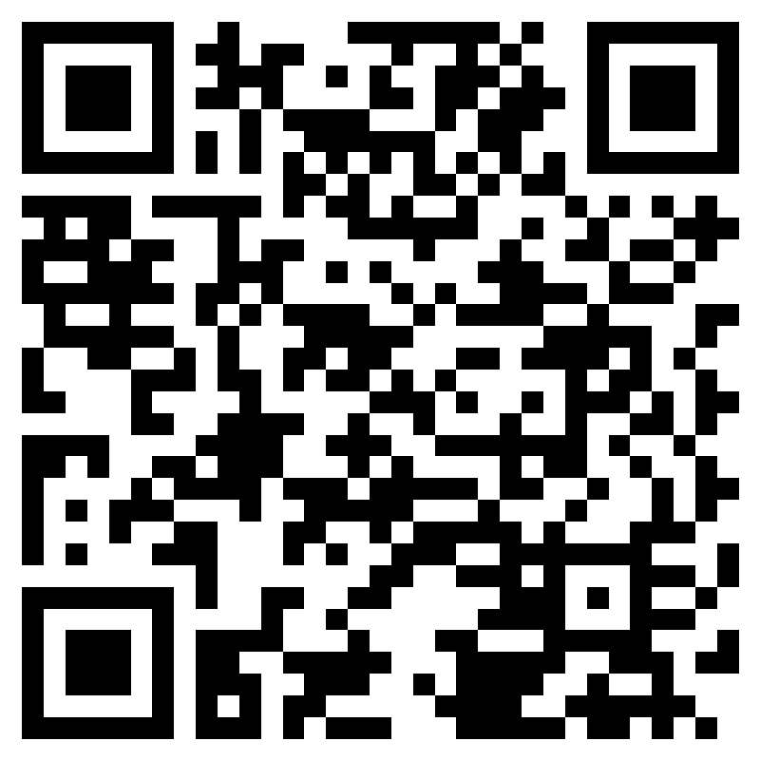
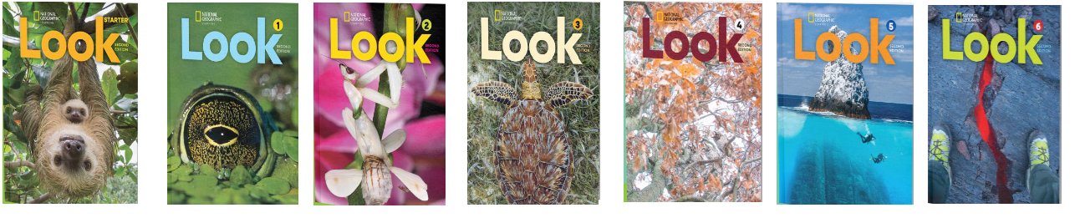
CONCLUSIÓN
Look 2e conserva la esencia y fortalece la experiencia de aprendizaje
Aprendizaje
más explícito y sistemático
Docencia
más guiada y consistente
Competencias
integradas en un marco visible
Siguiente paso
Evaluación
continua, formativa y orientada a resultados
Explora el Hub, revisa el video y solicita una muestra física, acceso demo o presentación académica.
Digital
más práctica y seguimiento con Explore
Institución
mayor claridad para implementar y monitorear
Solicitar recursos
Muestra · Demo · Presentación
Notes:
[Sources]
- Synthesis of the preceding source-backed Look 2e changes.
- QR supplied by the user; Microsoft Forms: https://forms.cloud.microsoft/r/yw5WXNfLHr.
[Sources]
- Highspot: Look,2e: Sampler with Unit Walkthrough (item 6a513c7dbe24690e16efad10).
[/Sources]

